Slide 1




ZARAUTZ
GUIPUZCOA
Notes:
1

Slide 2
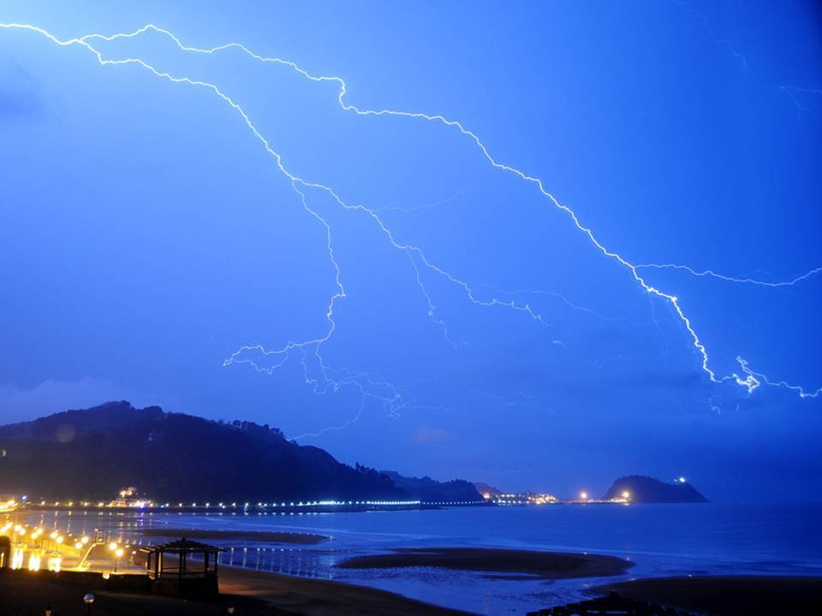
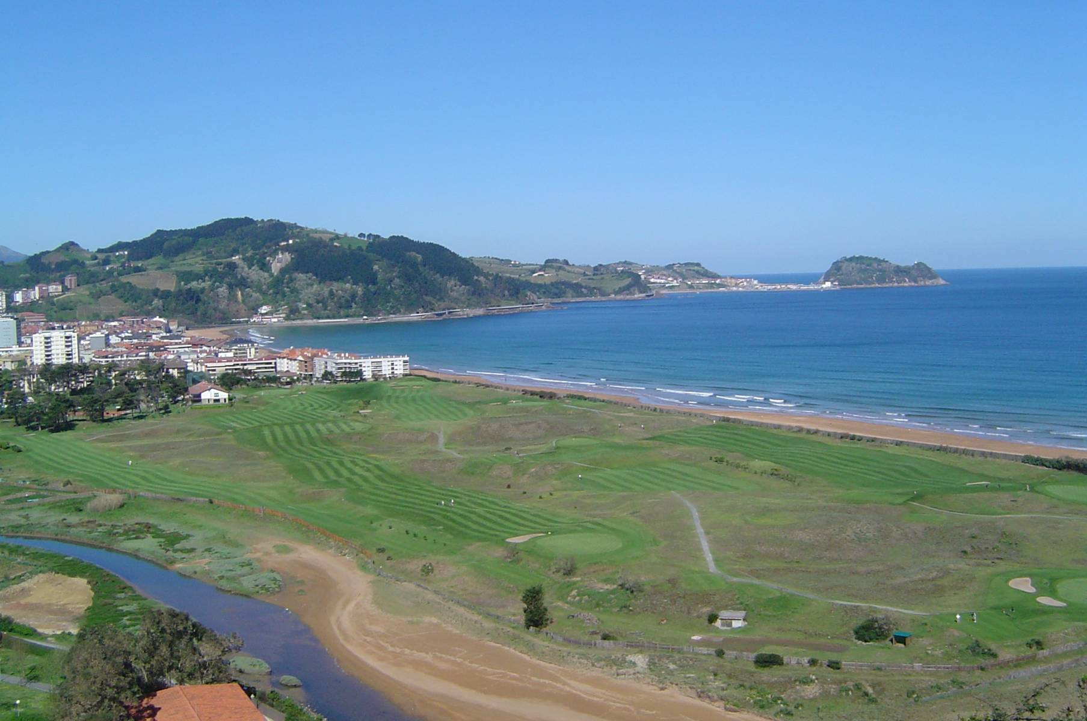

Slide 3
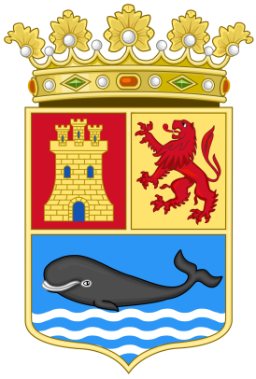

Zarauz es una villa turística situada en el centro de la costa de la provincia y territorio histórico de Guipúzcoa, en el País Vasco (España). Limita al este y al sur con Aya y al oeste con Guetaria. Posee cuatro exclaves que limitan con los anteriores municipios: Alkortiaga, Elkano, Sola y Arbestain. Este último limita también con Aizarnazábal. En el 2009 (INE) tenía 22.627 habitantes, pero en la época estival alcanza frecuentemente los 35.000.

Slide 4
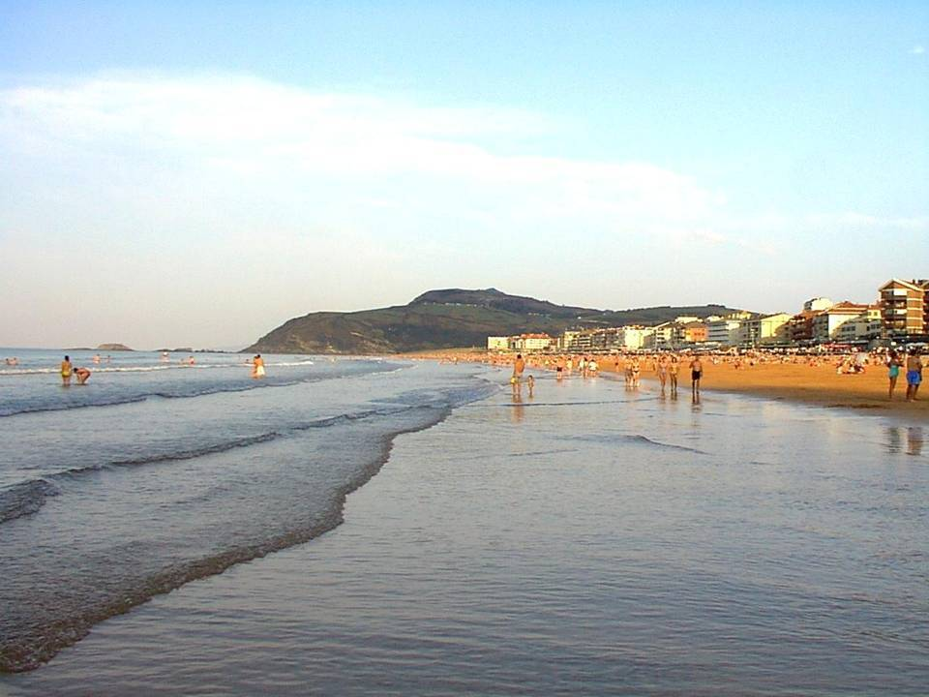

Slide 5
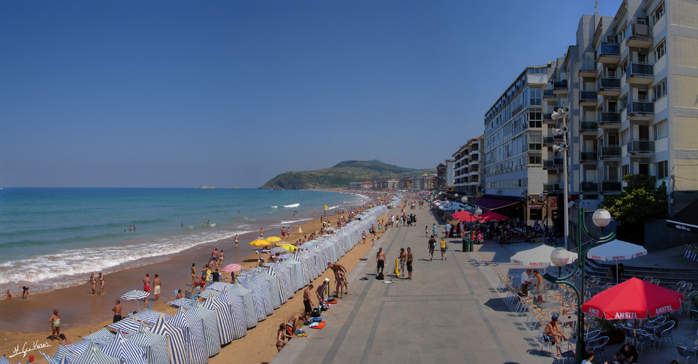

Slide 7
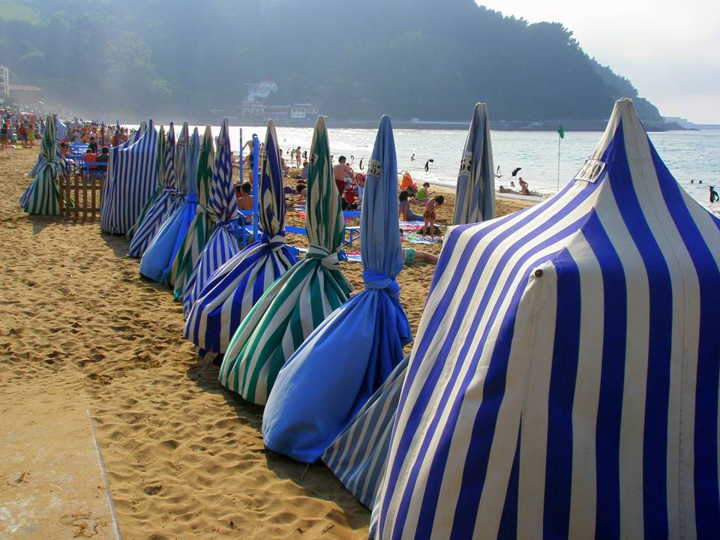

Slide 8
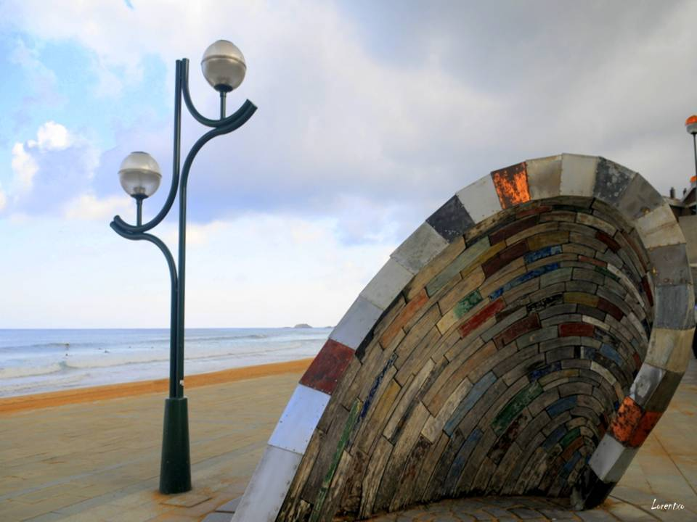

Slide 9
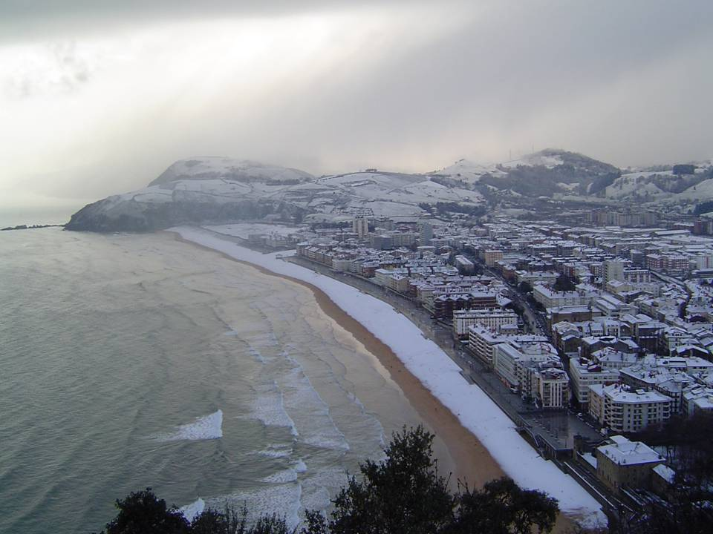

Slide 10
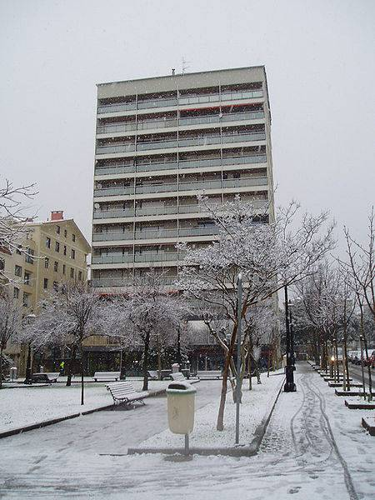
Torre Geltoki, uno de los edificios más altos de Zarauz.

Slide 11
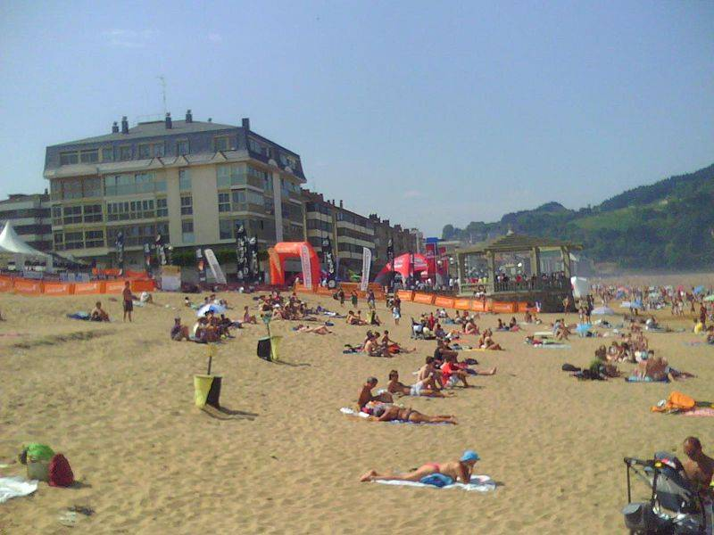

Slide 12
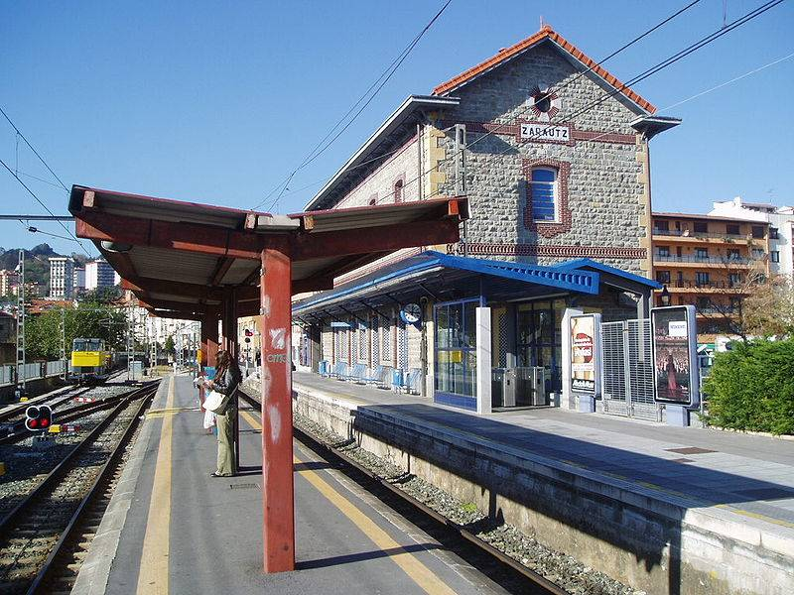
Euskotren zarautz

Slide 13
Zarauz fue fundada como villa en 1237 por Fernando III. Hasta el siglo XVI, los habitantes se dedicaban a la pesca, especialmente la de ballena. Después, con la desaparición de la ballena del Cantábrico, los zarauztarras fueron dedicándose a otros menesteres como la agricultura, la industria textil o la fabricación de muebles o barcos. La leyenda cuenta que en los astilleros de Zarauz, de los que no queda ni rastro, se construyó la primera nave que dio la vuelta al Mundo, la Nao Victoria, comandada por Juan Sebastián Elcano, nacido en la localidad vecina de Guetaria, a 3 km de Zarauz.

Slide 14
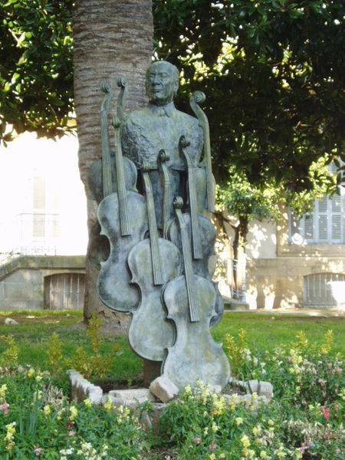
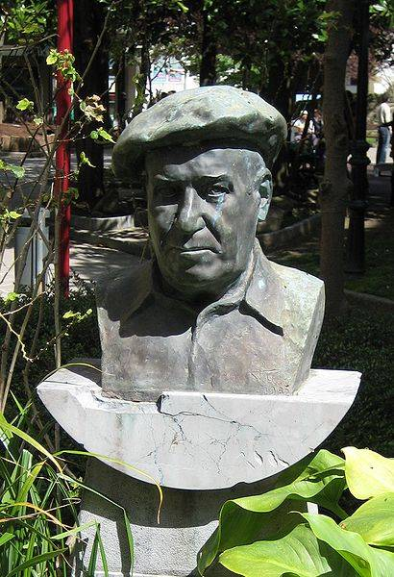
Monumento a Francisco Escudero
Monumento a Iñaki Eizmendi (Basarri)

Slide 15
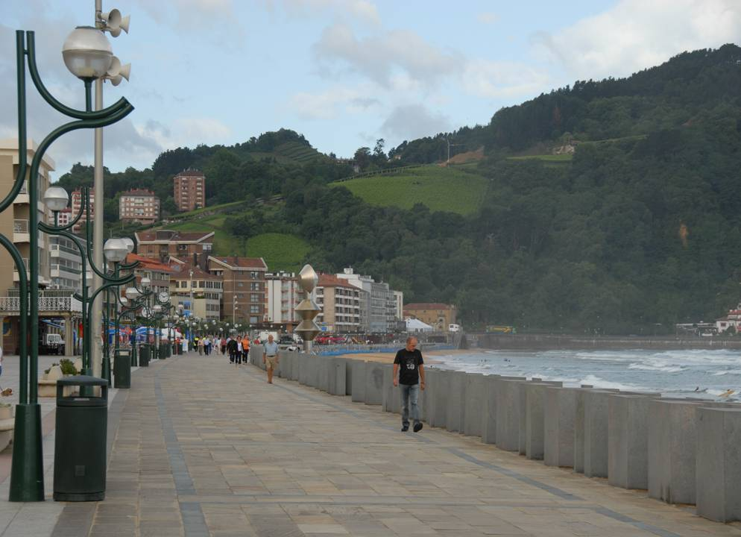

Slide 16
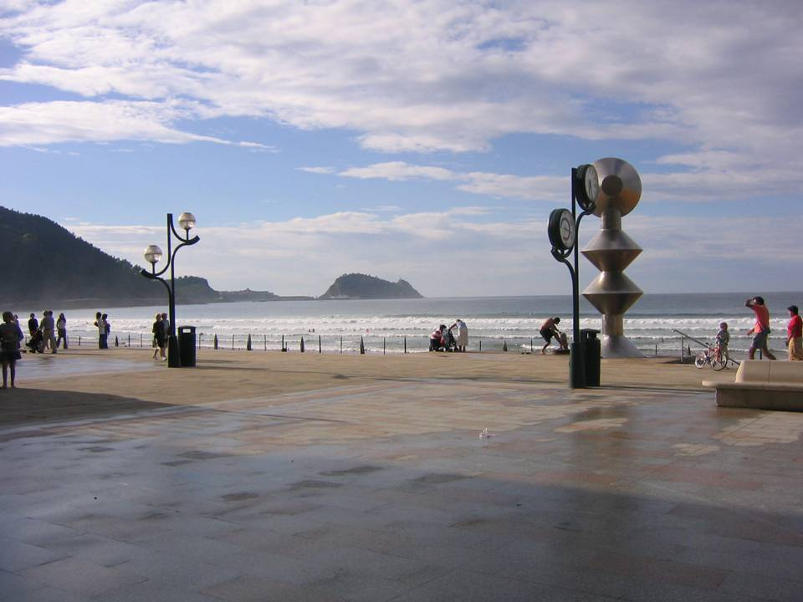

Slide 17
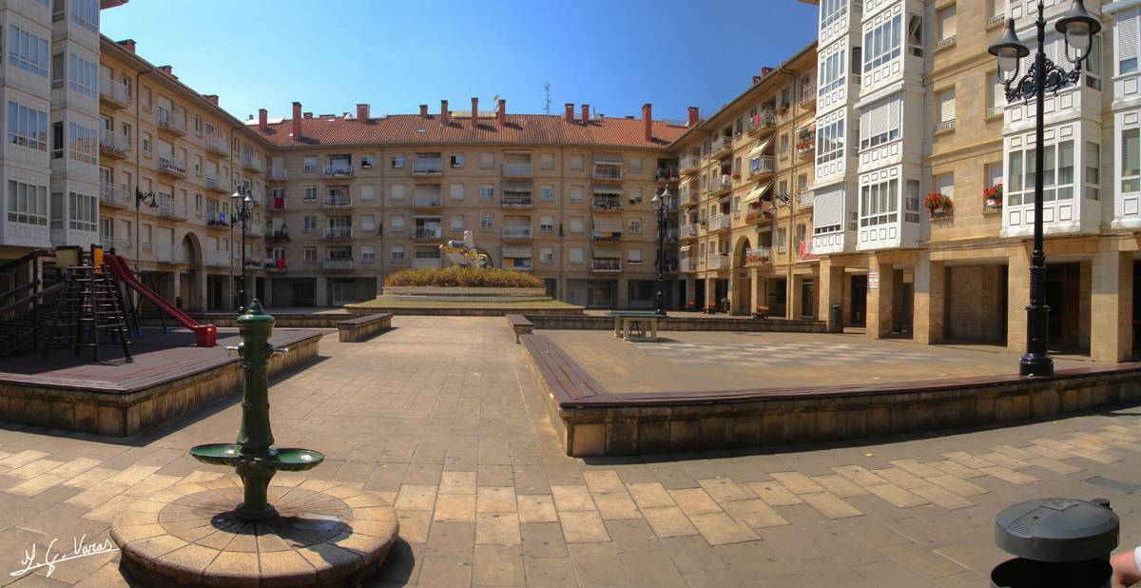

Slide 18
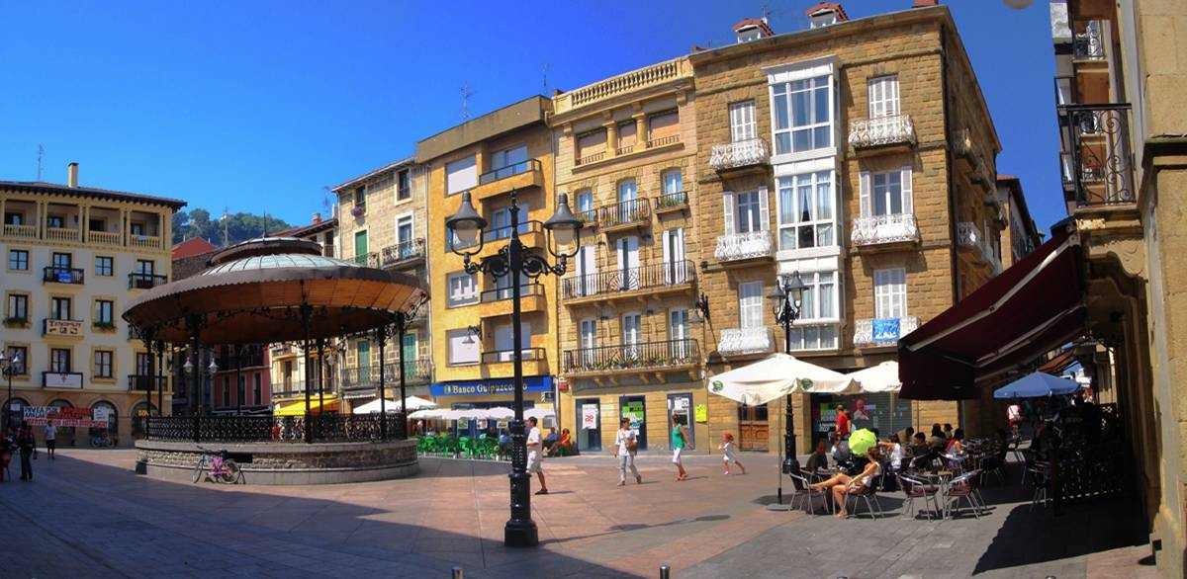

Slide 19
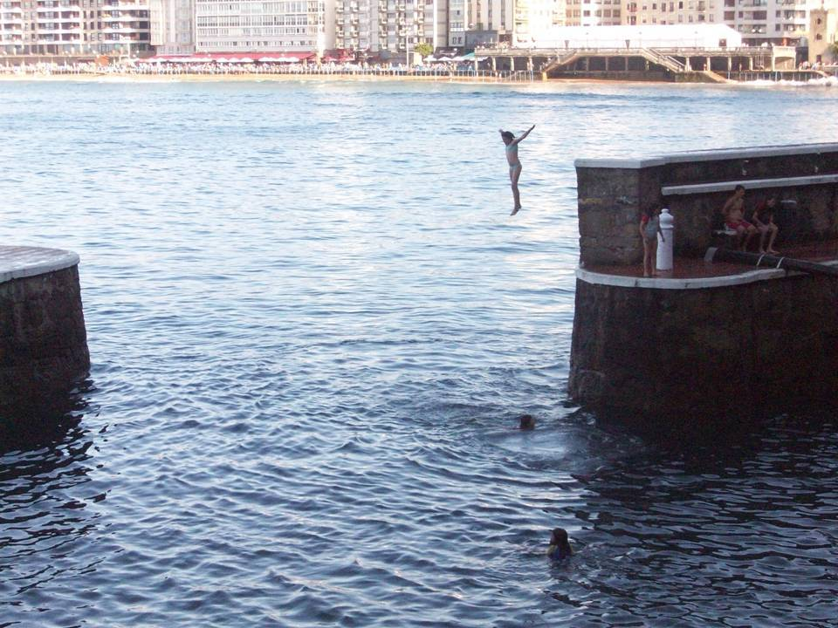

Slide 20
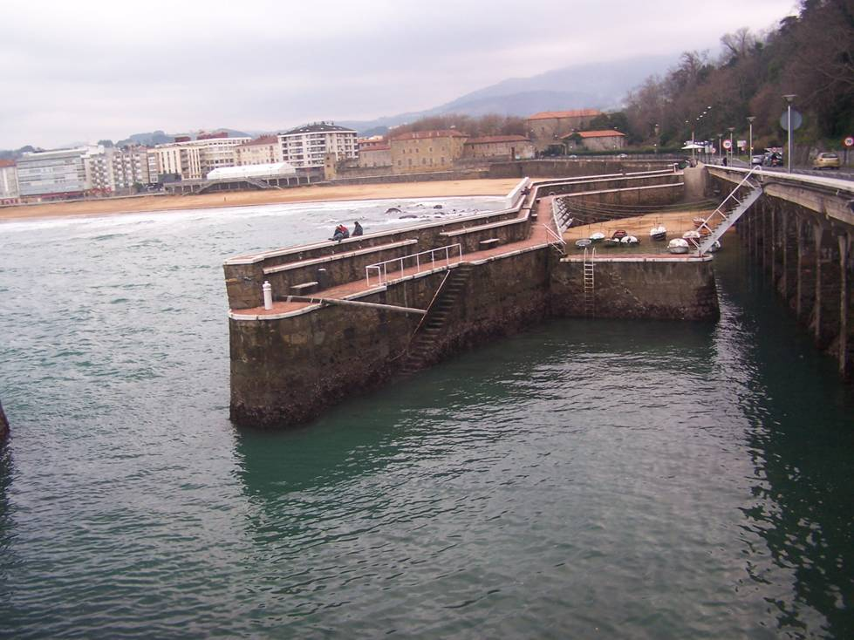

Slide 21
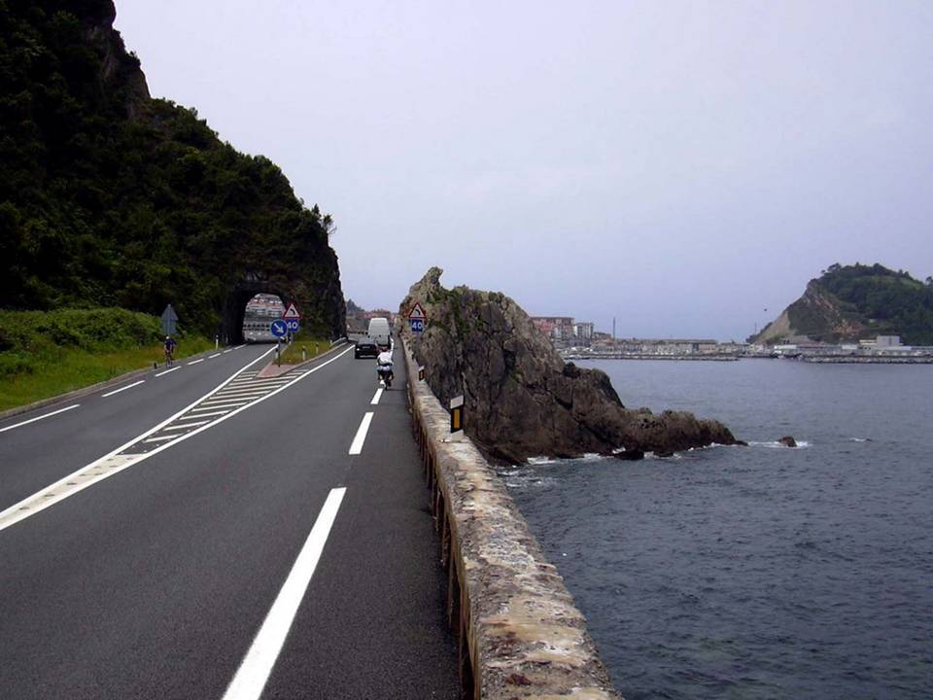

Slide 22
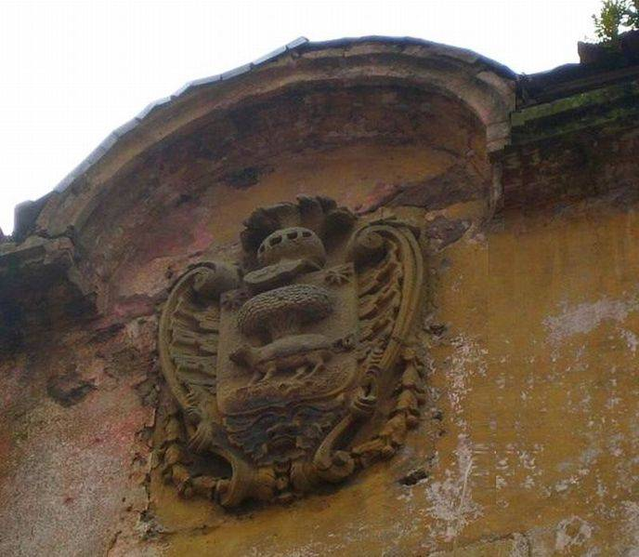

Slide 23
La playa de Zarauz es la más extensa del País Vasco y una de las más largas del Cantábrico; por esta razón es conocida con el sobrenombre de "La Reina de las Playas". La zona próxima al paseo marítimo destacaba por la presencia de palacetes y viviendas construidas por la alta burguesía durante el siglo XIX, que han sido sustituidas progresivamente por edificios de viviendas de tres a cinco plantas. El Palacio de Narros, situado frente a la gran playa (2,8 km), fue lugar de veraneo de la reina Isabel II, así como de la reina consorte de Bélgica Fabiola de Bélgica.

Slide 24
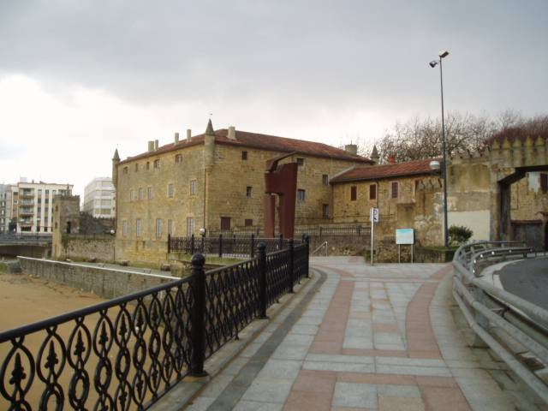
PALACIO DE NARROS

Slide 25
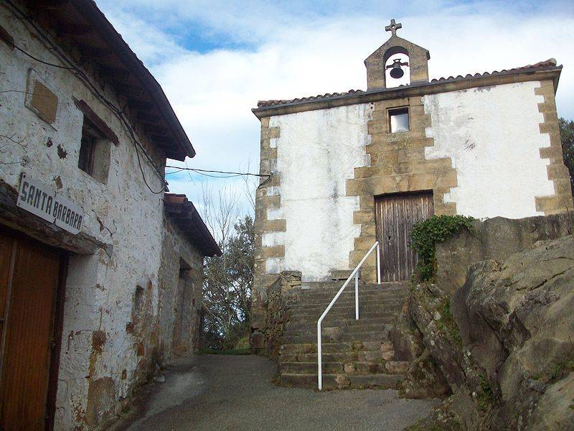
Santa Barbara, Zarautz

Slide 26
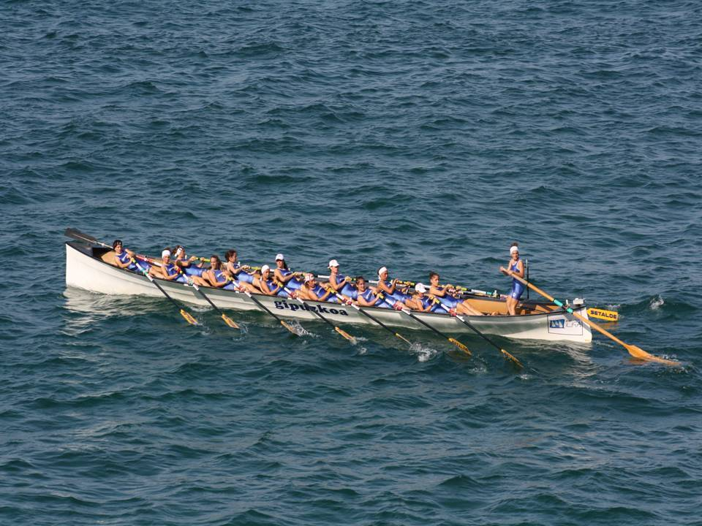

Slide 27
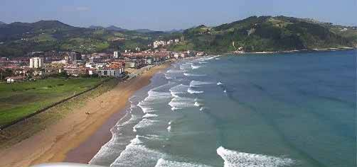
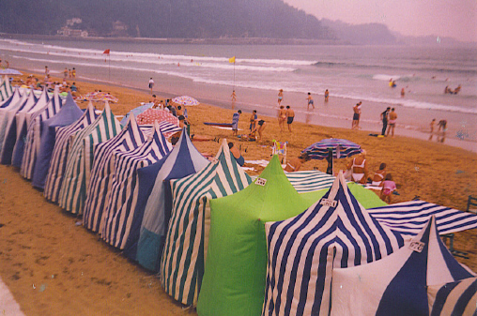
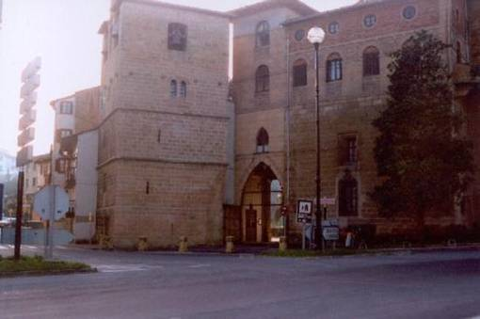

Slide 28
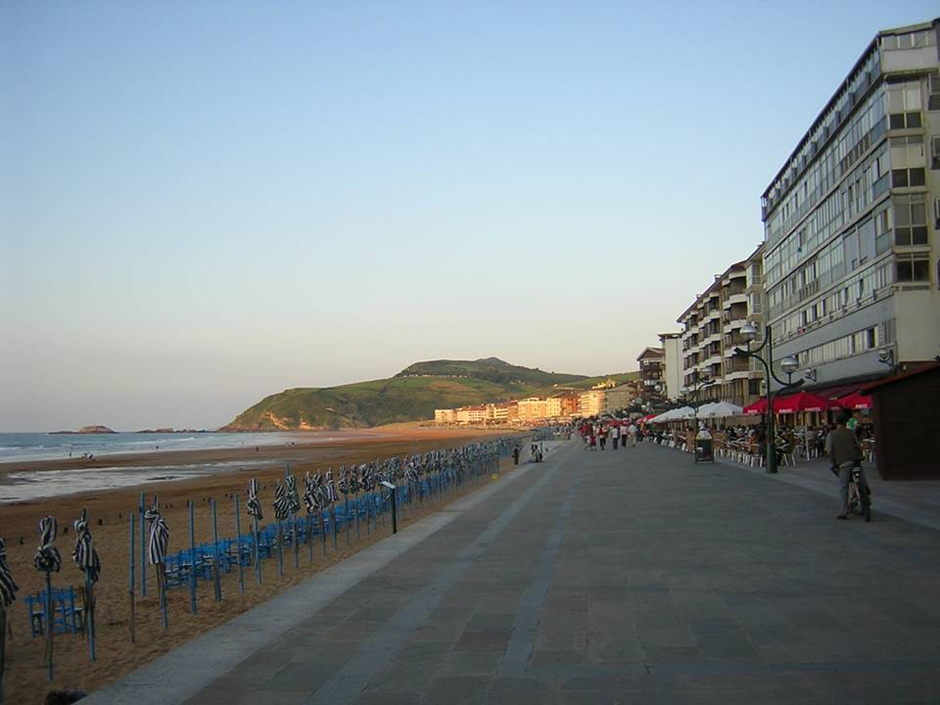

Slide 29
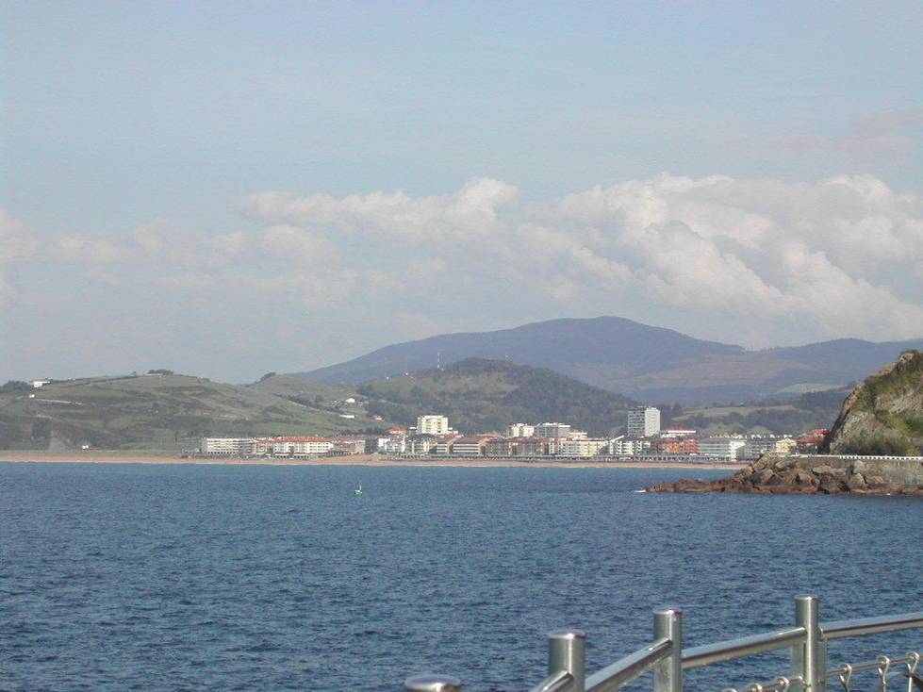

Slide 30
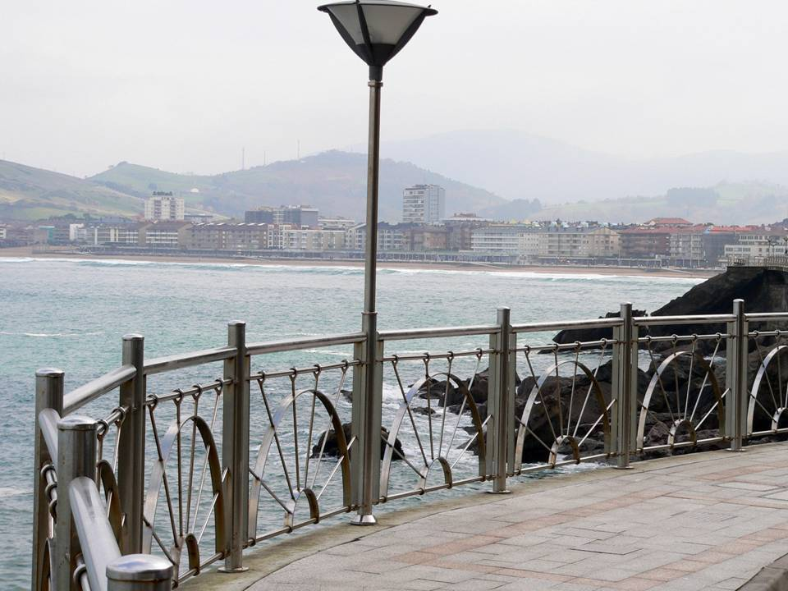

Slide 31
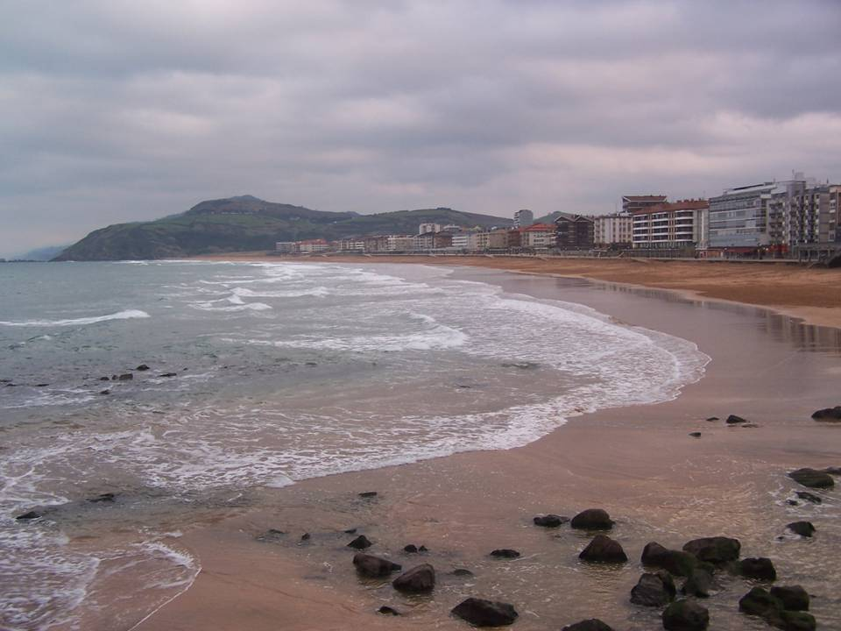

Slide 32
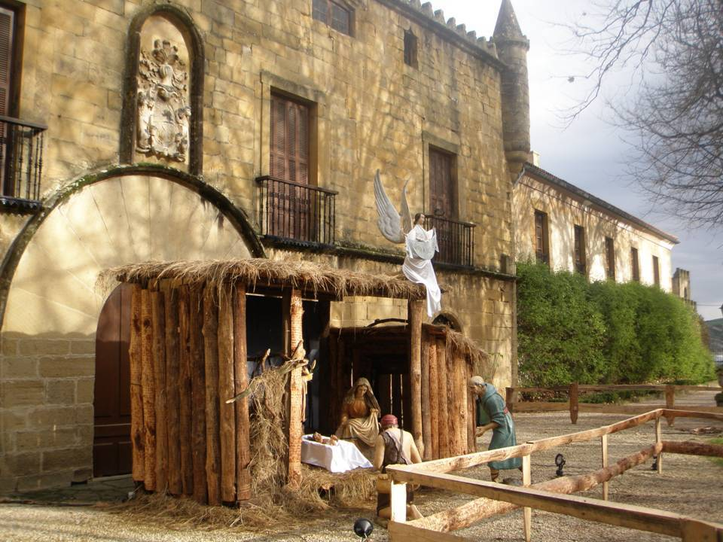

Slide 33
En el extremo oriental de la playa, rodeando un campo de golf, se encuentra el biotopo protegido de Iñurritza, destacando la conjunción de dunas, marismas y acantilados, haciendo que se reúnan en este lugar especies florísticas y faunísticas con requerimientos diversos y de las dunas de arena conservadas del País Vasco, junto con las de las playas vizcaínas de La Arena en Musques Barinatxe en Guecho, y Górliz. Año tras año, va incrementándose el terreno edificado y por tanto la población. Según los planes del ayuntamiento y debido a la proyección de numerosas viviendas, para el año 2021 se prevé que la ciudad cuente con alrededor de 32.000 habitantes censados.

Slide 34
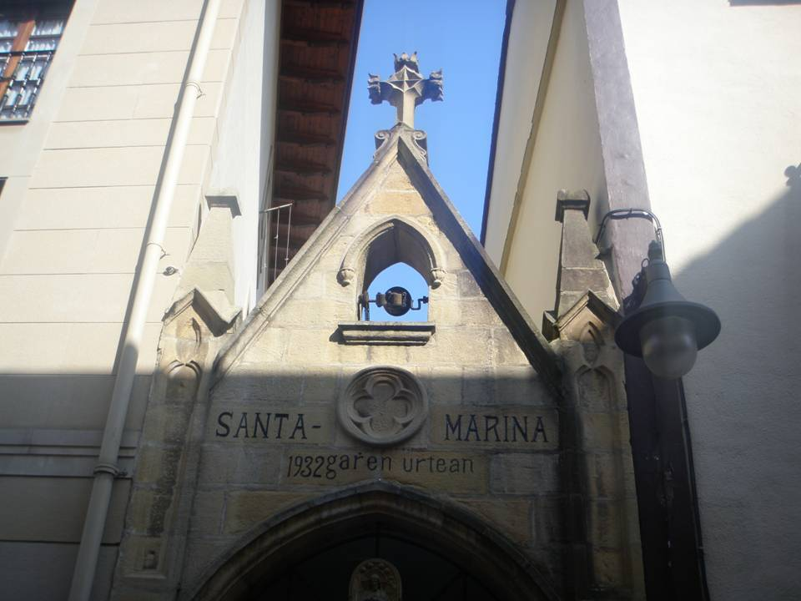

Slide 35
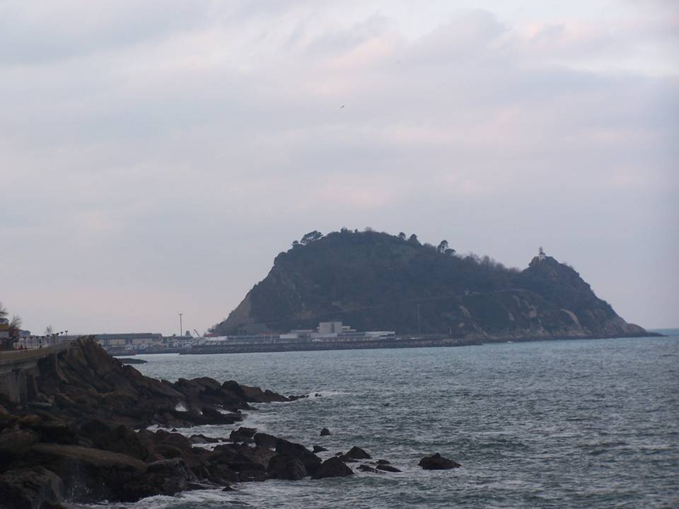

Slide 36
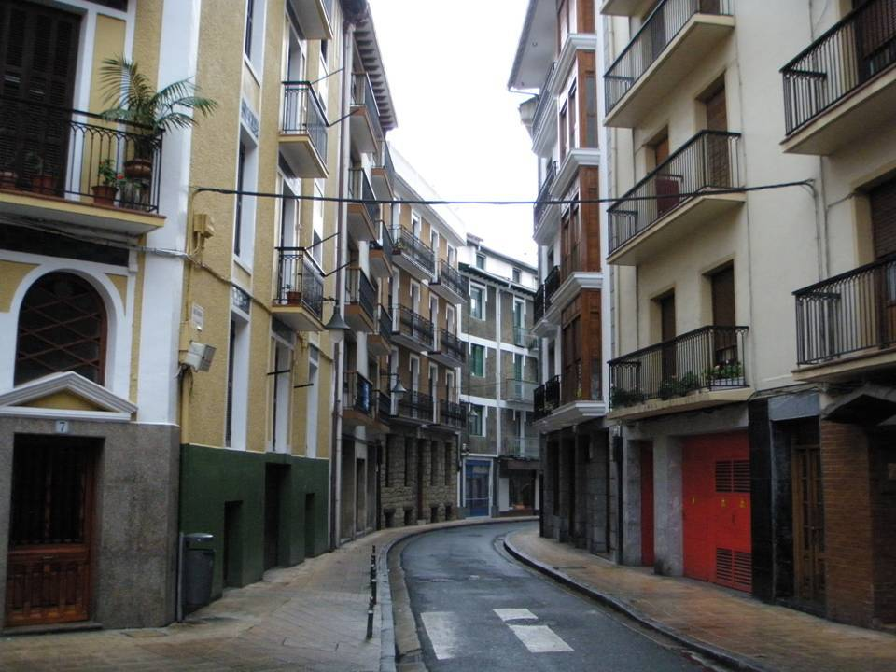

Slide 37
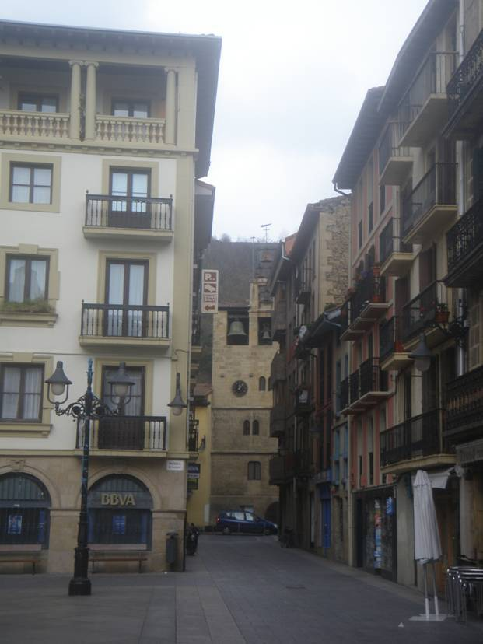


Slide 38
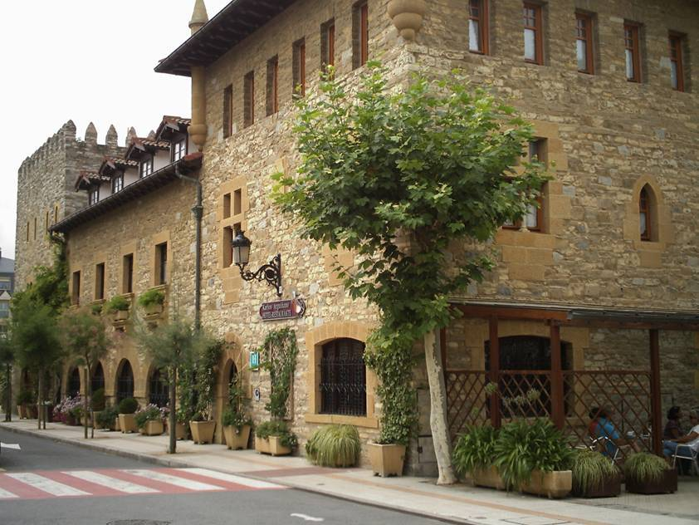
Restaurante y hotel de Carlos Arguiñano en Zarautz.

Slide 39
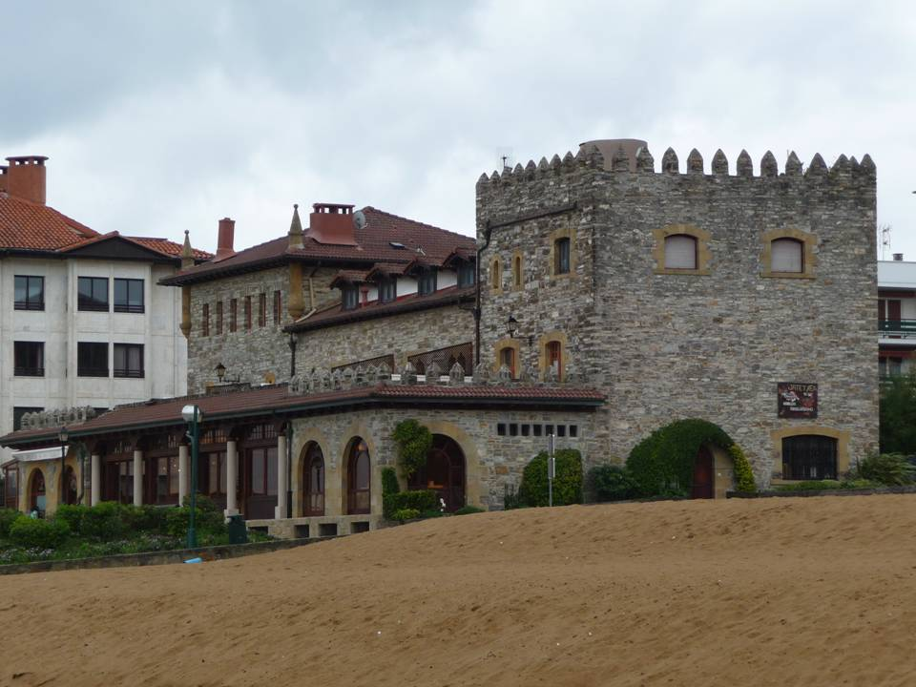

Slide 40
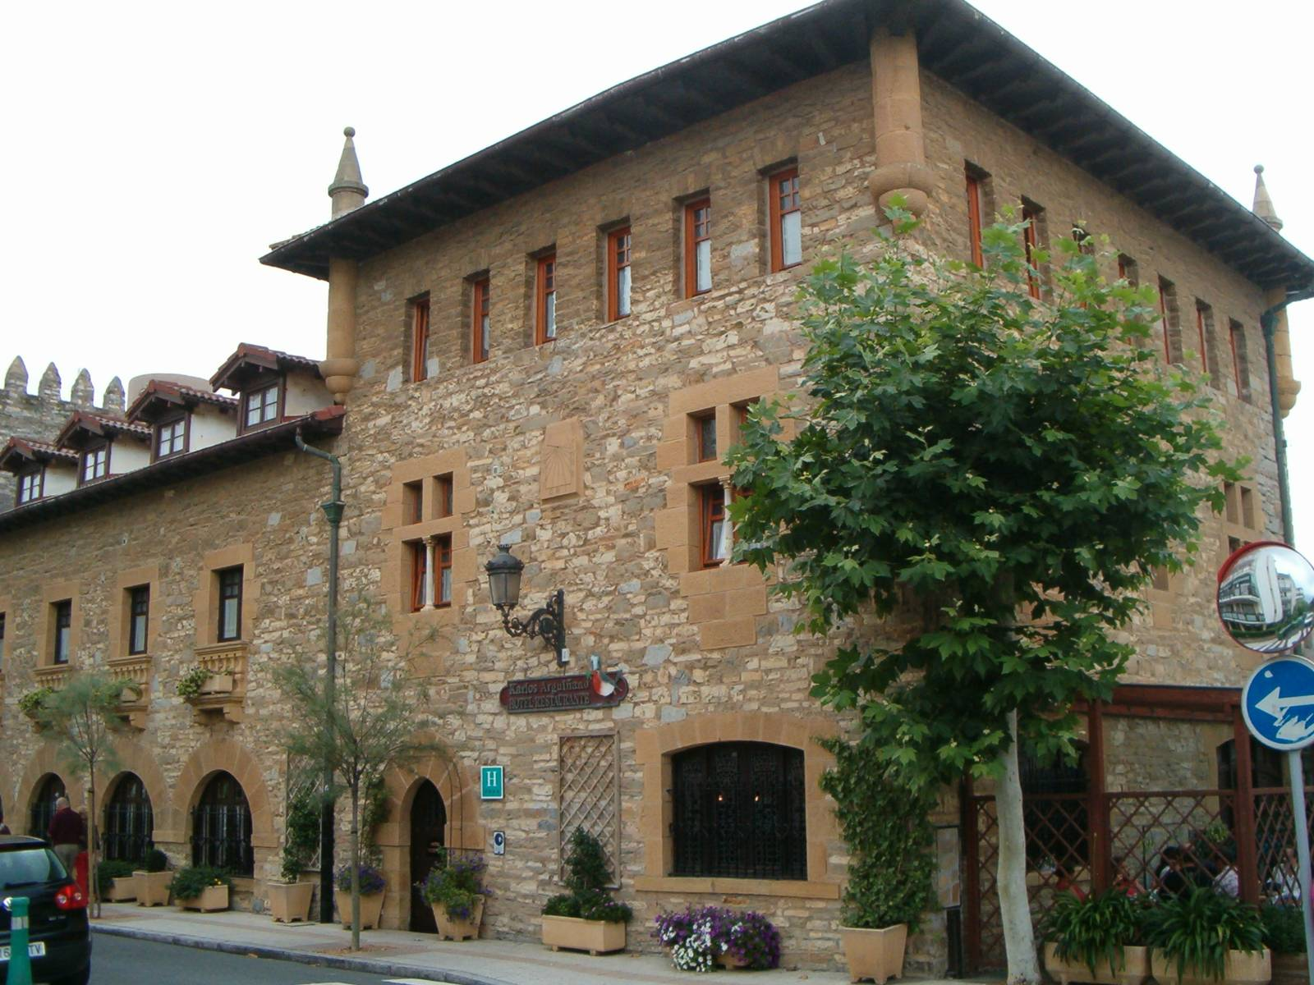

Slide 41
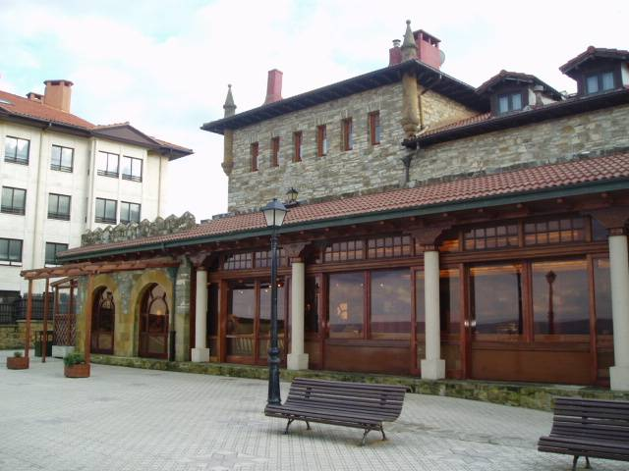

Slide 42
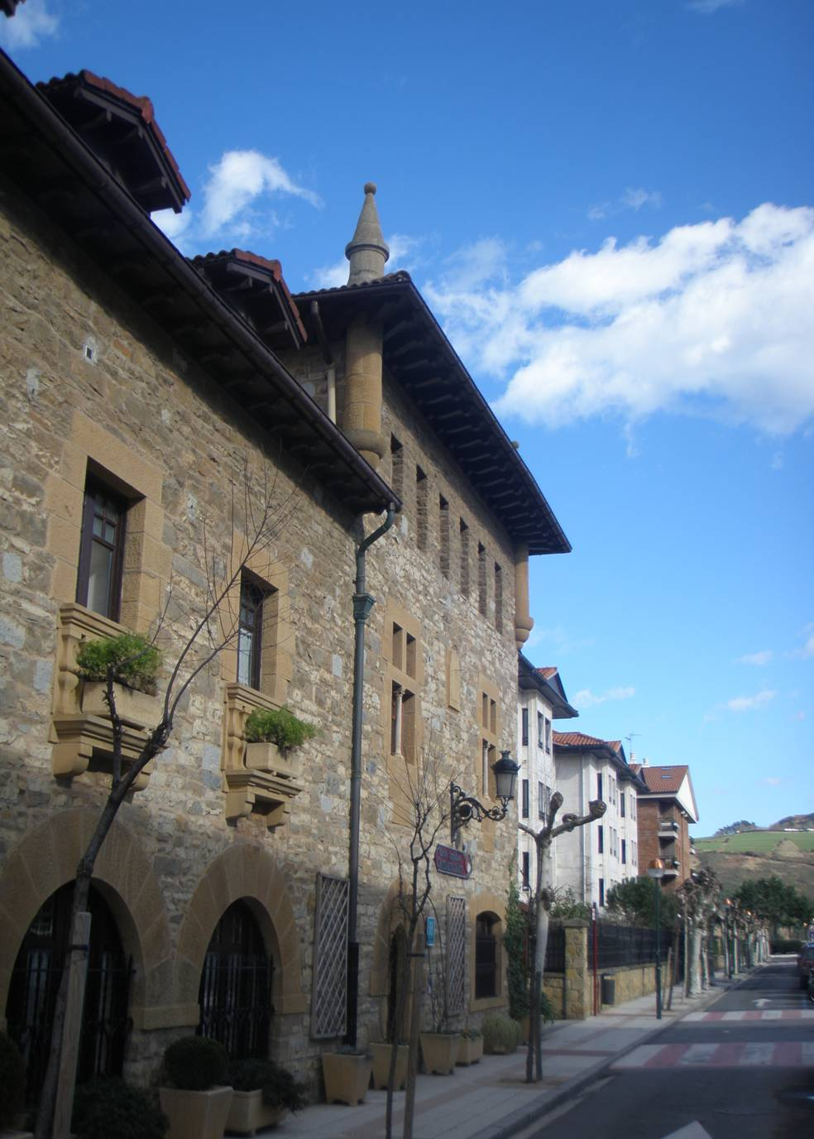

Slide 44
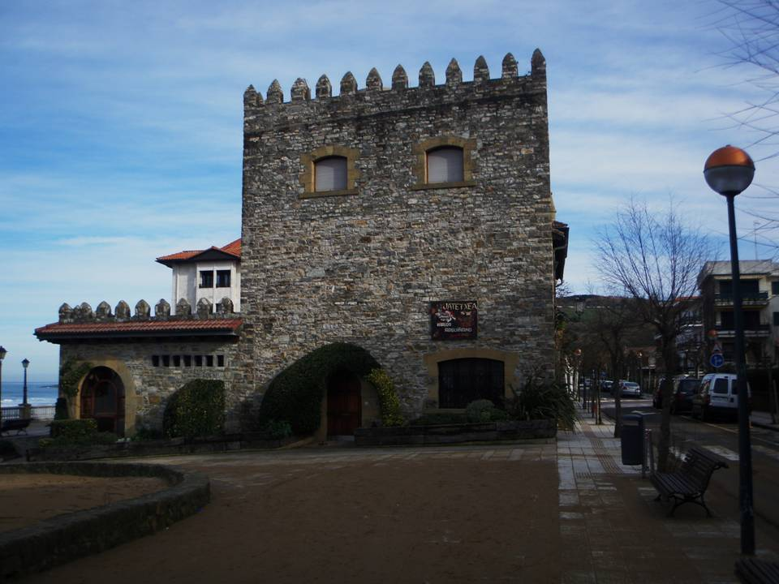

Slide 45
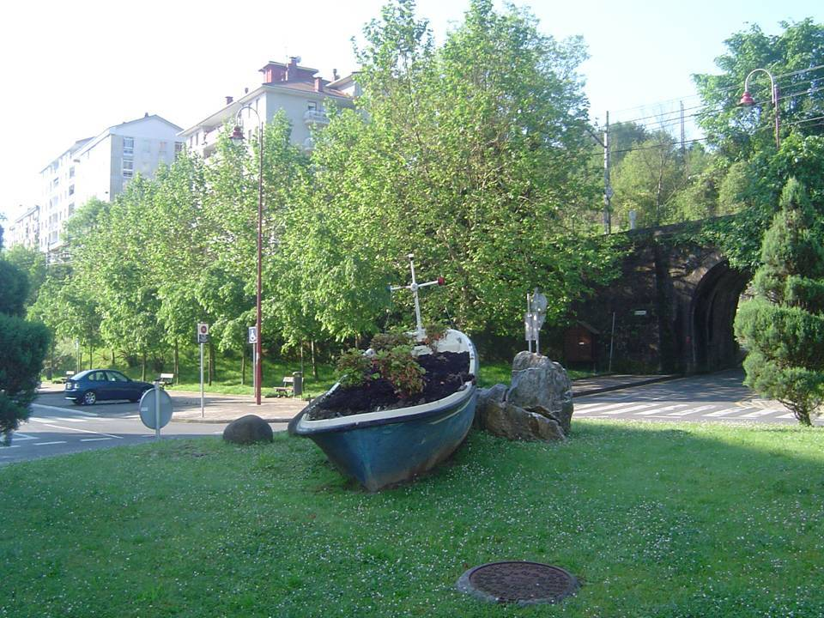

Slide 46
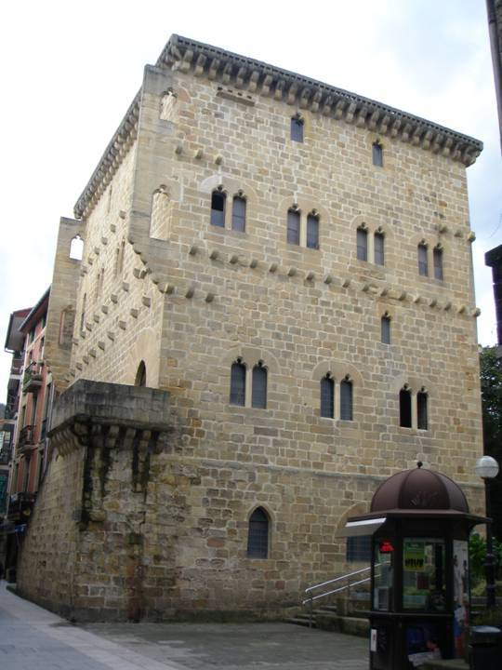

Slide 47
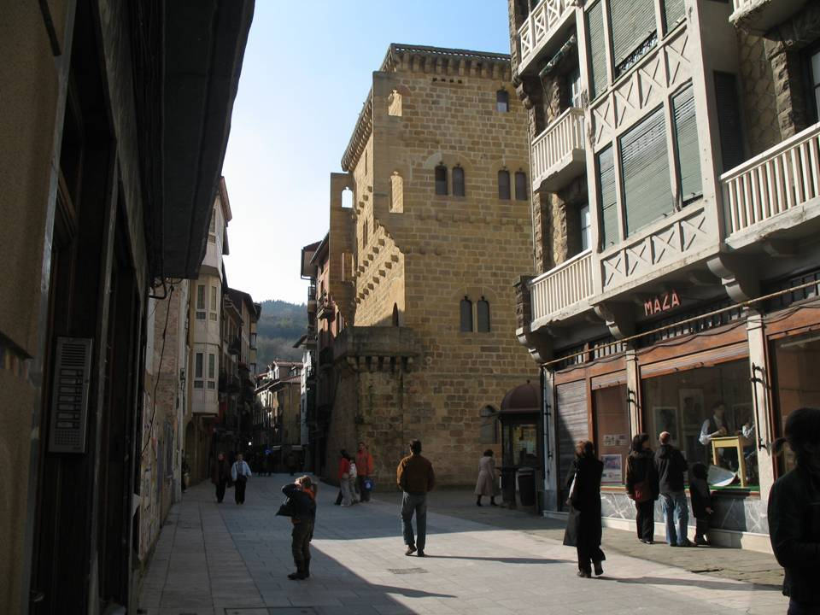

Slide 48
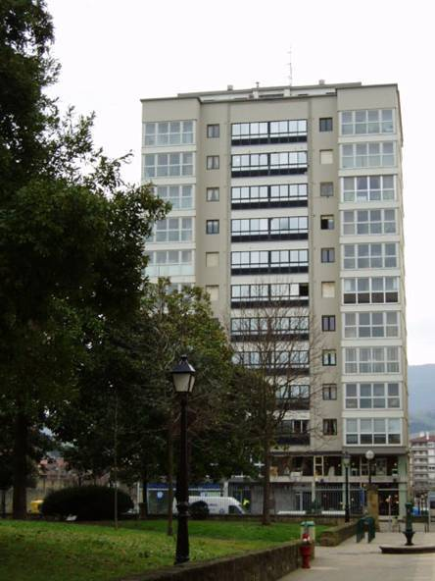
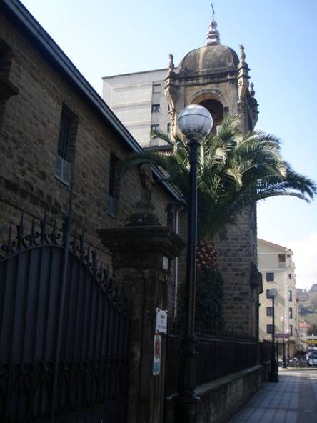

Slide 50
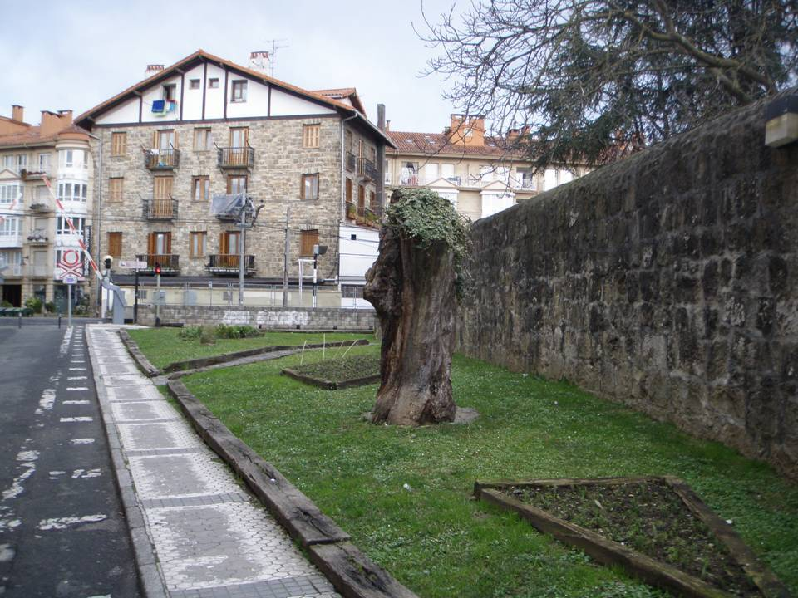

Slide 51
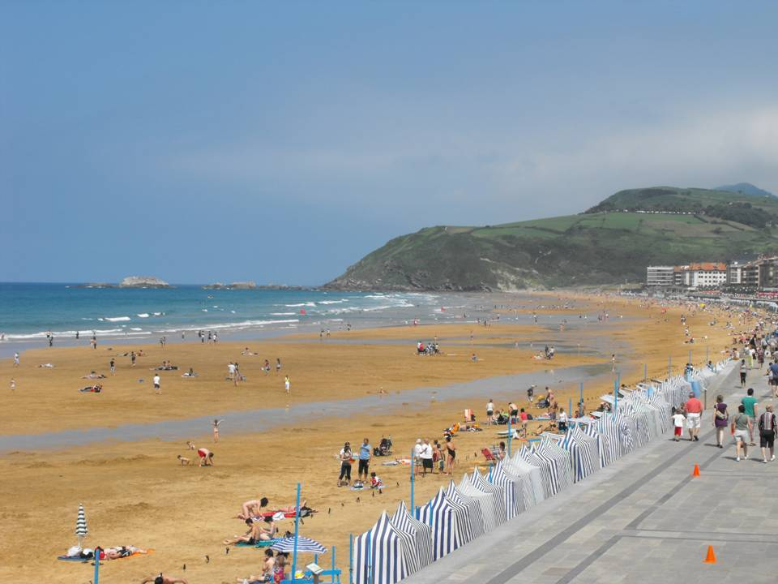

Slide 52
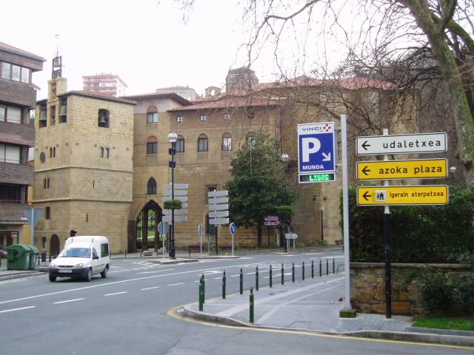

Slide 53


Slide 54


Slide 55


Slide 56


Slide 57


Slide 58


Slide 60


Slide 61



Hoy es miércoles, 03 de junio de 2020
Ahora mismo son las 10:27 horas.
Un fuerte
abrazo,
que tengas
un buen día

Slide 62







¿Te ha gustado?
Puedes ver más entrando
Aquí
Además puedes recibir powerpoints en tu correo electrónico suscribiéndote aquí:

